Slide 1
Основные черты химии ХХ века
Особенности химии, связанные с её физикализацией
Дифференциация и интеграция науки

Slide 2
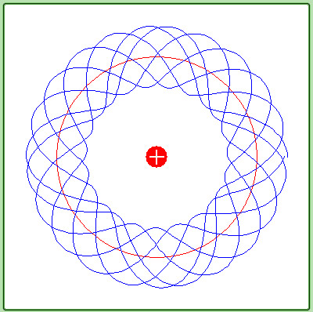
Теоретический фундамент химии ХХ века – атомно-молекулярное учение, основанное на квантово-механической модели атома.
Создание квантово-химических и физико-химических концепций сделало возможной количественную оценку реакционной способности веществ и количественную характеристику закономерностей протекания химических процессов.

Slide 3
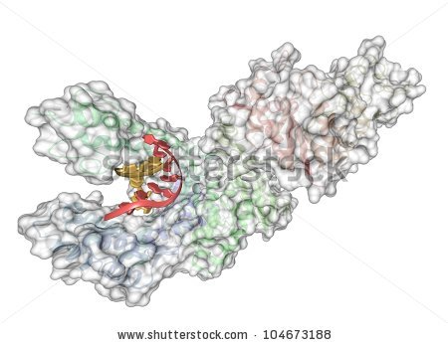
Широкое применение физико-математического аппарата в химии ХХ века привело к возрастанию роли моделирования в этой науке.
Во второй половине ХХ века широкое распространение получило компьютерное моделирование, т.е. компьютерное воспроизведение химического процесса.
Компьютерная модель комплекса фермента ДНК-полазы с фрагментом ДНК

Slide 4
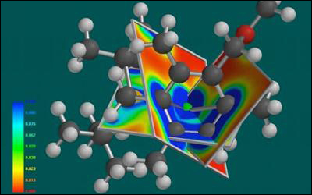
Метод моделирования (качественный и, особенно, количественный) оказался чрезвычайно плодотворным благодаря его способности обеспечить прогнозирование эксперимента, т.е. предсказать оптимальные условия и способы проведения реакции, а также свойства получаемого вещества.
Отсюда вытекает смещение акцента в современных химических исследованиях с синтеза просто вещества на синтез вещества с заранее заданным комплексом свойств.
В 2013 году Нобелевскую премию в области химии присудили ученым Мартину Карпласу, Майклу Левиту и Ари Варшелу. Ученые создали методики построения многоуровневых моделей комплексных химических систем, которые являются ключевым элементом современных химических исследований.

Slide 5
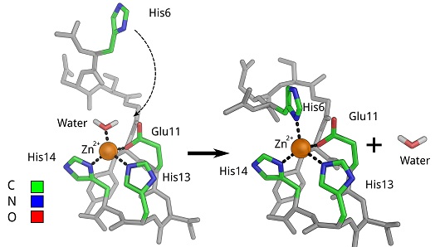
В России также ведутся исследования в области компьютерного моделирования химических процессов. Так, Кафедра органической химии химического факультета МГУ имени М.В. Ломоносова начала работать над этим еще в 1970 е годы, как и нобелевские лауреаты. За это время удалось создать многие эффективные лекарственные препараты. Сегодня работа над этим направлением продолжается Владимиром Палюниным и его коллегами.
Поиск структурно-функциональных детерминант бета-амилоида болезни альцгеймера для выявление потенциальных лекарственных мишеней

Slide 6
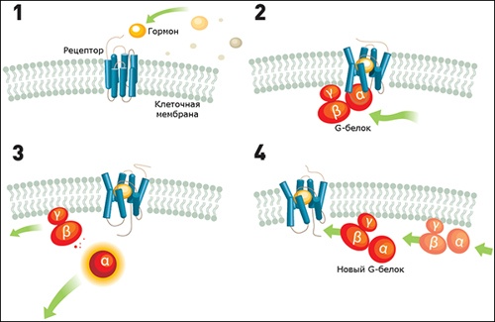
Под руководством Романа Ефремова в Институте биомедицинской химии Российской академии наук в течение многих лет ведутся исследования в области моделирования молекулярной динамики трансмембранных рецепторов и других белков с учетом их липидного окружения, а также разрабатываются методики моделирования механизма действия нового класса антибиотиков, так называемых лантибиотиков.
В 2012 году Нобелевской премии по химии удостоены американцы Роберт Лефковиц (Robert Lefkowitz) и Брайан Кобилка (Brian Kobilka), изучавшие семейство рецепторов, сопряжённых с G-белками (G-protein-coupled receptors, GPCR).

Slide 7
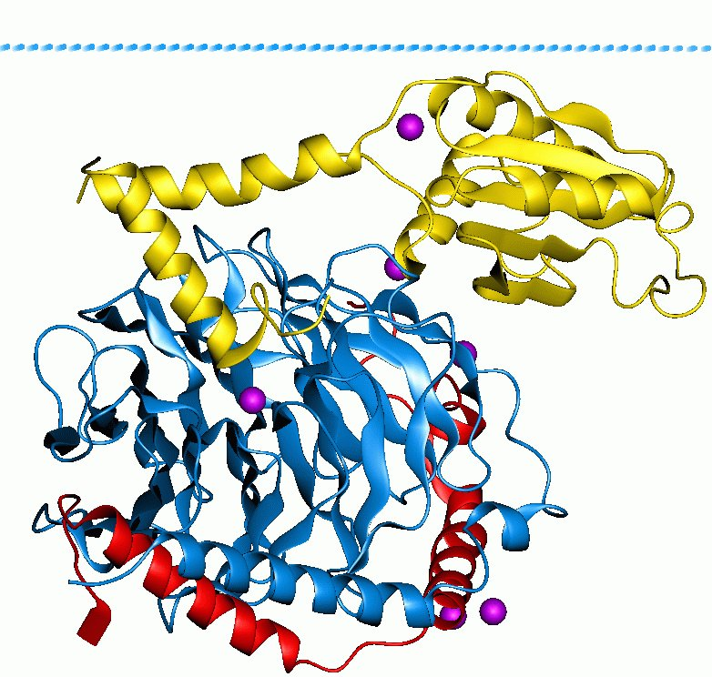
G-белки являются универсальными посредниками при передаче гормональных сигналов от рецепторов клеточной мембраны к эффекторным белкам , вызывающим конечный клеточный ответ.
Структура G-белка. Шарик — молекула ГДФ, гуанозиндифосфата, она играет важную вспомогательную роль в изменениях конфигурации молекулы.

Slide 8
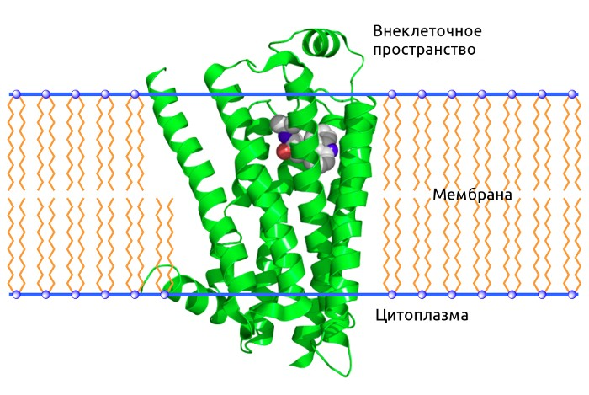
Зная трехмерную структуру белка, ученые могут еще до начала экспериментов с реальными веществами сказать то, какие именно химические соединения можно использовать в качестве лекарств.
Пример белковой структуры — β₂-адренорецептор. Он позволяет клеткам реагировать на адреналин и он же является мишенью для ряда лекарств против астмы

Slide 9
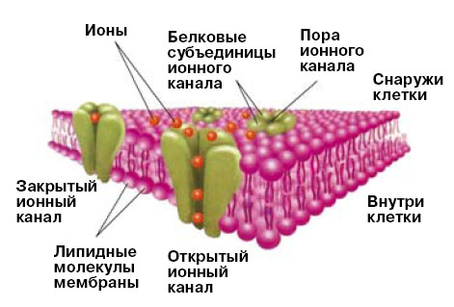
В лаборатории Александра Немухина на Химическом факультете МГУ выполнены обширные исследования динамического поведения целого ряда наноразмерных систем, включая функционирование ионных каналов. В лаборатории Константина Шайтана (факультет биоинженерии и биоинформатики) проводятся исследования динамики разнообразных наносистем и их взаимодействия с небольшими молекулами.

Slide 10
Успехи российских химиков в создании новых средств борьбы с различными бактериями и вирусами высоко оцениваются зарубежными коллегами. Так, в преддверии вручения Нобелевской премии, эксперты компании Thompson Reuters включили в свой список возможных лауреатов российского ученого Валерия Фокина, который работает адъюнкт-профессором кафедры «Инновационная фармацевтика и биотехнология» Московского физико-технического института. Ему прочили премию за успехи в области компьютерного моделирования, в частности за методики синтеза новых химических веществ. За простоту и скорость синтеза новых соединений, эту методику называют «клик-химией».
«Click»-реакции протекают с высокой скоростью, их легко проводить, а также легко разрабатывать реакционную смесь. Самыми распространенными в click-химии реакциями являются различные варианты циклоприсоединения азид-алкин, протекающие при катализе солями меди.

Slide 12
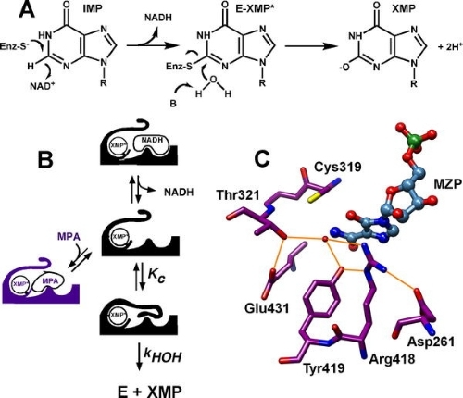
Используя мощные компьютеры для моделирования белковых процессов, ученые Государственного университета Флориды (FSU) открыли новый механизм, позволяющий по-новому взглянуть на процесс эволюции на молекулярном уровне. Понимание таких процессов дает возможность создания новых и более эффективных антипаразитарных лекарств.
Рис. Каталитический механизм IMPDH. А) Биохимическая реакция; В) Конформационные превращения IMPDH; С) Структура каталитического центра белка

Slide 13
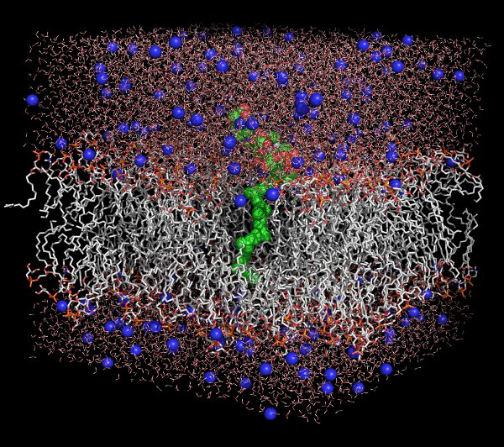
Стимулом для развития этого направления явились практические потребности Человечества.
Например, недостаточность природных веществ для целей практического использования и потребность в синтетических материалах с определёнными свойствами (синтетических волокнах, искусственных красителях, специфических удобрениях, лекарствах и пр.) стимулировали развитие предсказательных возможностей химии.
Липид-II в бактериальной мембране. Серым показаны хвосты липидов, красно-оранжевым – головки, зеленым – липид-II, синим – ионы натрия. Рисунок получен с помощью компьютерного моделирования

Slide 14
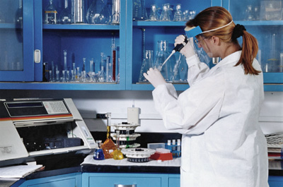
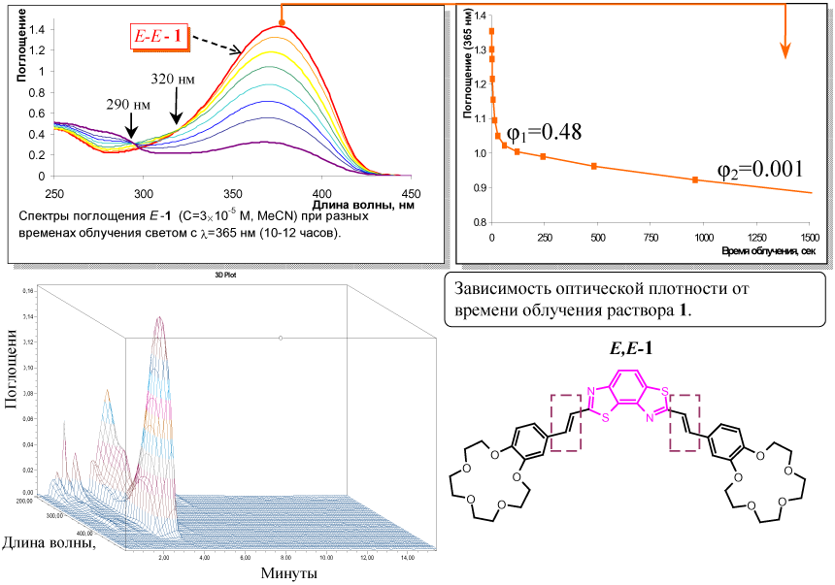
Прогресс химии ХХ века во многом определили физико-химические и физические методы исследования веществ.
Рентгеноструктурный анализ;
Масс-спектрометрия;
Методы электронного парамагнитного резонанса;
Метод ядерного магнитного резонанса;
ИК спектроскопия и другие методы позволили ученым-химикам определить пространственную структуру молекулы.

Slide 15
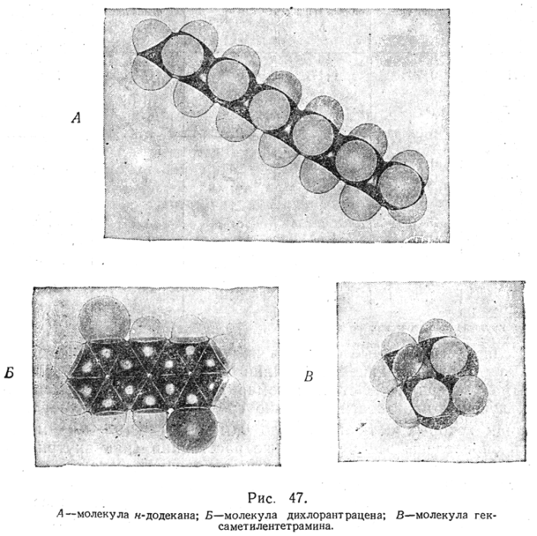
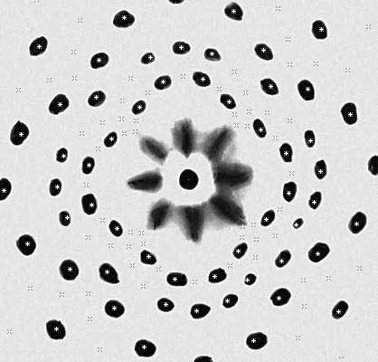
Очень плодотворным методом изучения геометрического строения молекулы (взаимного расположения центров атомов и углов между связями) является метод рентгеноструктурного анализа кристаллов органических веществ. Он основан на том, что всякое вещество обладает способностью рассеивать падающее на него излучение, в том числе рентгеновское. При этом рассеяние рентгеновских лучей кристаллами находится в определенном соответствии с расположением атомов в кристалле.
Источник: http://www.xumuk.ru/organika/391.html

Slide 16
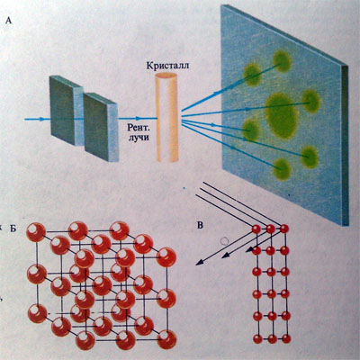
Дифракция рентгеновских лучей на правильной периодической решетке кристалла создает на экране систему пятен (А). Каждое
из них формируется рентгеновскими лучами, которые, последовательно отражаясь от плоскостей кристалла, проходят путь, равный
целому числу длин волн (В). Симметрия и регулярность в расположении пятен помогают кристаллографу определить, с каким типом
ячейки он имеет дело. Например, дифракционная картина А соответствует гексагональной структуре, так что ячейка типа Б не может присутствовать в этом кристалле. По относительной интенсивности пятен и их фазам можно рассчитать кристаллическую структуру.

Slide 17
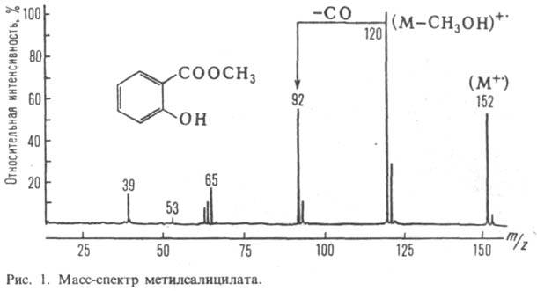
МАСС-СПЕКТРОМЕТРИЯ (масс-спектроскопия, масс-спектральный анализ), метод анализа вещества путем определения массы (чаще, отношения массы к заряду m/z) и относит. кол-ва ионов, получаемых при ионизации исследуемого вещества или уже присутствующих в изучаемой смеси. Совокупность значений m/z и относит. величин токов этих ионов, представленная в виде графика или таблицы, наз. масс-спектром вещества
Источник: http://www.xumuk.ru/encyklopedia/2448.html

Slide 18
Для ионизации молекул обычно используют электроны с энергиями 70-100 эВ, которые движутся со скоростью 108 см/с и проходят путь, равный диаметру молекулы орг. соединения за 10⁻¹⁶ с. Этого времени достаточно для удаления электрона из молекулы вещества и образования мол. иона - положительно заряженного ион-радикала М⁺', имеющего энергию 2-8 эВ. Ионы с минимальным запасом энергии достаточно устойчивы и достигают приемника. Ионы с большим запасом внутренней энергии распадаются на пути движения на ионы с меньшей мол. массой (т. наз. осколочные ионы), характерные для вещества определенного строения.
Источник: http://www.xumuk.ru/encyklopedia/2448.html

Slide 19
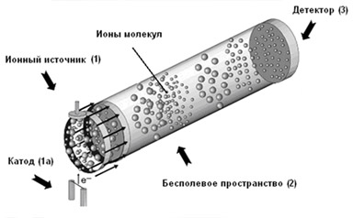
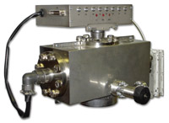
Начало развитию масс-спектрометрии положено опытами Дж. Томсона (1910), исследовавшего пучки заряженных частиц, разделение которых по массам производилось с помощью электрического и магнитных полей, а спектр регистрировался на фотопластинки. Первый масс-спектрометр построен А. Демпстером в 1918, а первый масс-спектрограф создал Ф. Астон в 1919; он же исследовал изотопный состав большого числа элементов. Первый серийный масс-спектрометр создан А. Ниром в 1940; его работы положили начало изотопной масс-спектрометрии.
Источник: http://www.xumuk.ru/encyklopedia/2448.html

Slide 20
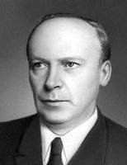
Электронный парамагнитный резонанс (ЭПР) — физическое явление, открытое Завойским Евгением Константиновичем в Казанском государственном университете. На основе этого явления был развит метод спектроскопии, который зарегистрирован как научное открытие № 85 с приоритетом от 12 июля 1944 года.
Завойский Евгений Константинович
(1907-1976)

Slide 21
Метод электронного парамагнитного резонанса – ЭПР – это явление резкого возрастания поглощения энергии электромагнитной волны системой парамагнитных частиц, помещенных во внешнее магнитное поле, при резонансной частоте волны ν _{рез.} ЭПР основан на взаимодействии магнитных моментов неспаренных электронов молекулы с магнитным полем среды. Для ЭПР необходимы спиновые метки:
Если спин-меченный радикал связывается при помощи ковалентных связей, то это спиновая метка.
Если спин-меченный радикал связывается за счет электростатических или гидрофобных связей, то это спиновой зонд.

Slide 22
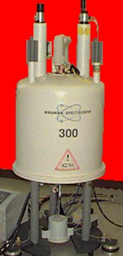
Метод ядерного магнитного резонанса – ЯМР - это явление резкого возрастания поглощения энергии электромагнитной волны системой атомных ядер, помещенных во внешнее магнитное поле, при резонансной частоте волны ν _{рез.}
Если представить себе ядро атома в виде вращающегося положительно заряженного шарика, то мы увидим, что заряд вращается по кольцевой орбите, порождая микроскопический кольцевой ток. Т.к. кольцевой ток индуцирует магнитное поле, такое ядро представляет собой не что иное, как микроскопический магнит.

Slide 23
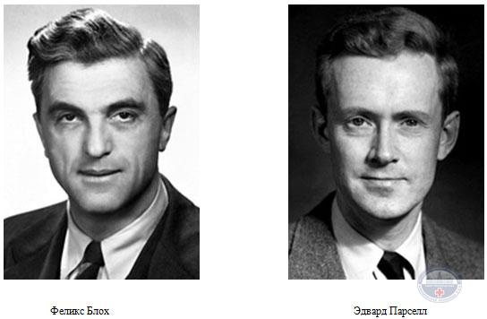
В 1946 году Феликс Блох из Стенфордского университета и Эдвард Парселл из Гарвардского университета независимо друг от друга открыли явление ядерного магнитного резонанса. В 1952 году оба они были удостоены Нобелевской премии по физике «за развитие новых методов для точных ядерных магнитных измерений и связанные с этим открытия».

Slide 24
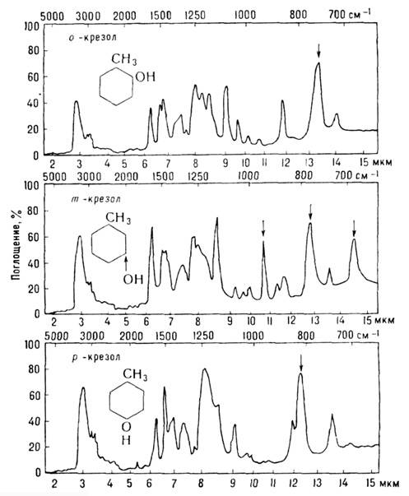
ИНФРАКРАСНАЯ СПЕКТРОСКОПИЯ
(ИК спектроскопия), раздел оптической спектроскопии, включающий получение, исследование и применение спектров испускания, поглощения и отражения в ИК области спектра.
И. с. занимается изучением молекулярных спектров, т. к. в ИК области расположено большинство колебательных и вращательных спектров молекул.
ИК-спектры крезолов

Slide 25
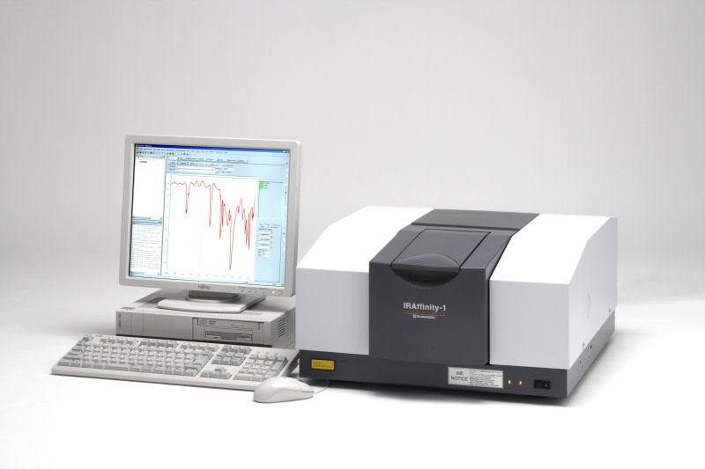
И. с. исследует ИК спектры как поглощения, так и излучения. При прохождении ИК излучения через вещество происходит его поглощение на частотах, совпадающих с некоторыми собственными колебательными и вращательными частотами молекул или с частотами колебаний кристаллической решётки. В результате интенсивность ИК излучения на этих частотах падает — образуются полосы поглощения.

Slide 26
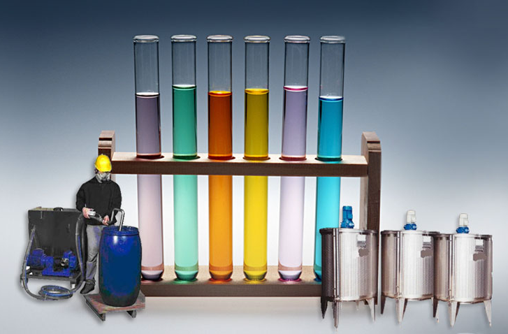
Интеграция и дифференциация – новая глобальная тенденция в химии ХХ века. Взаимодействие химии с другими естественными науками привело к возникновению целого ряда пограничных областей: физическая химия, биохимия, геохимия.
Дифференциация – возникновение отдельных ветвей химии (неорганическая, физическая, органическая химия).

Slide 27
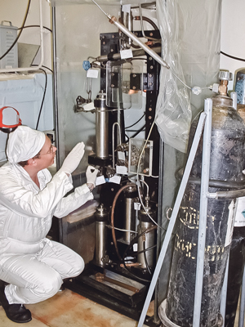
Разделение отдельных направлений химии может быть основано:
на ведущих методах исследования (лазерная химия, химия высоких давлений, комбинаторная химия);
на специфических объектах исследования (нефтехимия, химия полимеров, радиохимия, медицинская химия).
Границы между отдельными отраслями химии зачастую размыты, например, исследования элементоорганических соединений или координационных соединений с органическими лигандами.

Slide 28
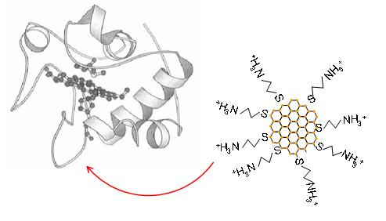
Если в первой половине ХХ века преобладал физико-химический аспект в развитии химии, то во второй половине столетия доминирующую роль стали играть исследования, связанные с биологией, медициной и экологическими проблемами.
Современные исследования проводятся не отдельными исследователями, а в рамках институтов (большими группами исследователей). Резко возросла роль информационного фактора в науке.
Цитохром С и прикрепление биомолекул к наночастице золота

Slide 29
Достижения различных областей химии в ХХ веке. Новые направления.
Физическая химия и «производные» дисциплины
Аналитическая химия
Неорганическая химия
Органическая химия и «производные» дисциплины

Slide 30
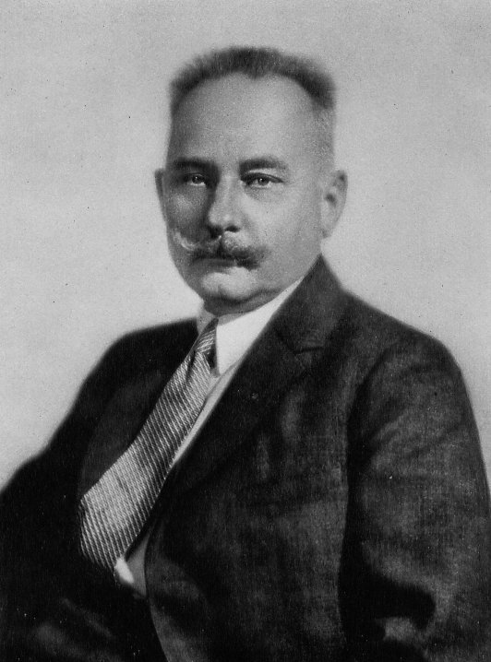
Физическая химия и «производные» дисциплины
Химическая кинетика стала отдельной научной дисциплиной. Её предметом стало не только учение о скоростях, но и о механизмах химических реакций.
В 1913-1920-х годах в работах М. Боденштейна, В. Нернста, Х.А. Крамерса, И. Христиансена изучение некоторых фотохимических реакций положило начало представлениям о цепных процессах.
Макс Боденштейн (1871-1942)
Немецкий физико-химик

Slide 31
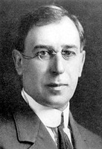
Были высказаны идеи о том, что в этих реакциях происходит активация молекул реагирующих веществ при их взаимодействии с активными частицами (свободными атомами или радикалами).
Свободные радикалы были открыты в 1900 году американским ученым М. Гомбергом.
Мозес (Моисей Георгиевич) Гомберг
американский химик
(1866-1947)

Slide 32
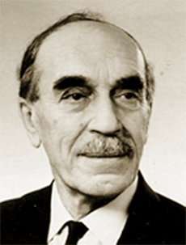
В 1930-х годах в работах русского физика и химика Н.Н. Семенова и американского химика С. Хиншелвуда были созданы (и подтверждены экспериментально) основы теории разветвленных цепных реакций, включающие в себя представления о реакционной способности радикалов, об обрыве цепи, взаимодействии цепей и другие. Впоследствии были изучены процессы, для которых возможна конкуренция цепных и молекулярных механизмов.
Теория цепных реакций позволила разработать многие технологические процессы, например, окисление или галоидирование углеводородов).
Николай Николаевич Семенов
(1896-1986)

Slide 33
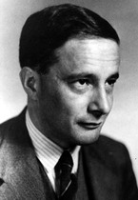
В середине 1930-х годов в работах в области химической кинетики, выполненных М. Поляни, М.Г. Эвансом, Г. Эйрингом, была создана теория абсолютных скоростей реакций, включающая в себя понятие об активированном комплексе (переходном состоянии).
В 1960-х годах Д.Ч. Поляни развил новые представления, ограничивающие положения об образовании активированных комплексов.
Майкл Поляни
(1891-1976)
венгерско-английский физикохимик

Slide 34
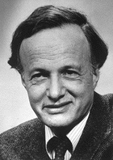
Работы Д.Ч. Поляни, Д.Р. Хершбаха и др. способствовали развитию нового направления в области химической кинетики – изучению динамики элементарных химических процессов.
Джон Чарльз Поляни
(род. 1929)
Канадский физикохимик (сын Майкла Поляни)

Slide 35
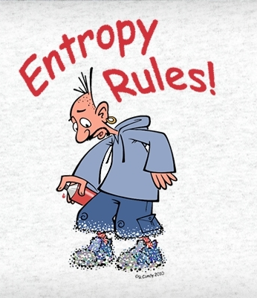
В ХХ веке оформился такой раздел термодинамики, как статистическая термодинамика, в рамках которой при описании свойств химических систем используются законы взаимодействия множества составляющих систему частиц определённого строения.
Энтропия «рулит»!

Slide 36
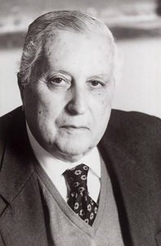
В 1930-1960-х годах в работах Л. Онсагера и И. Пригожина сформировался такой раздел термодинамики, как неравновесная термодинамика. Это означало выход за рамки классической термодинамики и определило подходы к изучению принципиально новых систем.
Илья Романович Пригожин
(1917-2003)

Slide 37
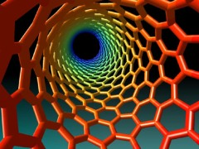
В 1960-1970-х годах И. Пригожиным был разработан математический аппарат для описания диссипативных структур (возникающих в неравновесных системах, существующих только благодаря обмену с внешней средой), который был применим для изучения некоторых биологических явлений.
Флуктуации — всплески параметров, «толчки», «встряски». Они могут определить дальнейший ход развития физико-химической системы в точке бифуркации. Флуктуации возможны благодаря диссипации – рассеиванию энергии в окружающей среде.

Slide 38
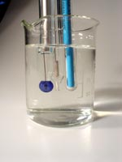
В ХХ веке отдельным физико-химическим направлением стала электрохимия.
В начале 1930-х годов в этой области сформировался обширный раздел, изучающий кинетику и механизм электродных процессов, специфика которых состоит в том, что в электрохимической системе молекулы реагентов контактируют не друг с другом, а с электродами, и первичными продуктами реакции являются не молекулы, а ионы.

Slide 39
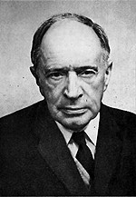
Базовые исследования в области электрохимии принадлежат И. Хориути и М. Поляни (разработка молекулярной модели элементарного акта электрохимической реакции).
А.Н. Фрумкин разработал учение о кинетике элементарного акта переноса электрона, включающее в себя установление связи скорости электродного процесса со структурой границы раздела между электродом и раствором.
Александр Наумович Фрумкин
(1895-1976)

Slide 40
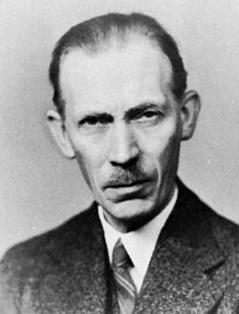
Из теоретических исследований в области катализа важное значение имели работы датского физико-химика Й.Н. Бренстеда, который в 1929-1930 годах развил теорию кислотно-основного катализа.
В этот же период российский ученый А.А. Баландин создал основы мультиплетной теории катализа.
Йоханнес-Николаус Брёнстед (Дания)
(1879-1947)

Slide 41
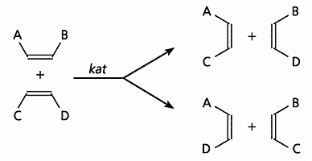
В конце 1970-х годов японский химик К. Фукуи применил теорию граничных молекулярных орбиталей к различным каталитическим процессам.
В 1970-х годах французский ученый И. Шовен разработал принципы создания катализатора реакции метатезиса, на основе которых в 1990-х годах американские химики Р. Шрок и Р. Граббс предложили ряд промышленно важных катализаторов этой реакции.
Общая схема реакции метатезиса (диспропорционирования). Пример такой реакции – образование из пропилена этилена и бутилена

Slide 42
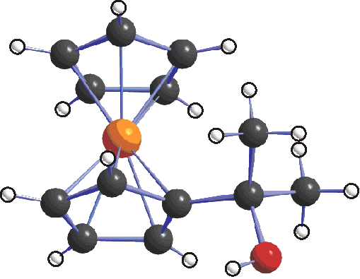
Важным направлением развития химии в ХХ веке стала структурная химия или кристаллохимия. В 1913-1915 годах английские физики У.Г. Брэгг и У.Л. Брэгг выполнили первые исследования структур кристаллов рентгенографическим методом, что позволило получить точные представления о расположении атомов в кристаллах некоторых неорганических солей (хлорида калия и натрия, сульфидов железа и цинка и др.).
МОЛЕКУЛЯРНАЯ СТРУКТУРА 2-ФЕРРОЦЕНИЛ-2-ПРОПАНОЛА

Slide 43
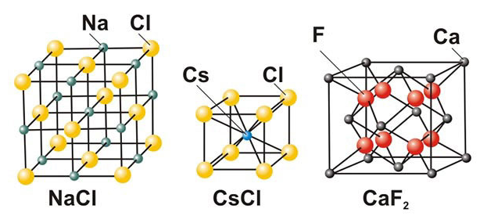
Установление строения ионных кристаллов оказалось интересным в методологическом отношении, поскольку это строение не соответствовало классическим представлениям о валентности (например, в кристалле хлорида натрия каждый атом хлора окружен шестью атомами натрия). Более того, оно не соответствовало классическим представлениям о молекуле вообще. В кристалле хлористого натрия вообще нет молекул.
Строение некоторых ионных кристаллов

Slide 44
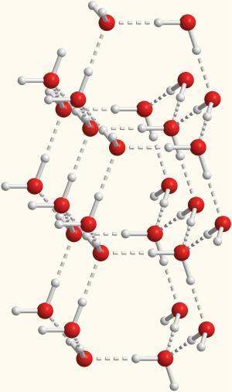
В результате сложилось мнение, что для кристаллов понятие о химической молекуле теряет силу.
Впоследствии было показано, что кроме ионных, существуют и молекулярные кристаллы, которые образует большинство органических веществ.

Slide 45
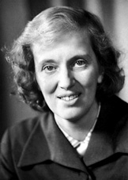
В 1920-1921 годах был сделан рентгеноструктурный анализ первой органической молекулы – целлюлозы (М. Поляни и др.).
В 1930-1950-х годах английский химик Д. Кроуфут-Ходжкин методом рентгеноструктурного анализа определила структуру ряда сложных биологически активных органических молекул (инсулина, холестерина, пенициллина, витамина В12).
Дороти Мэри Кроуфут-Ходжкин
(1910-1994)

Slide 46
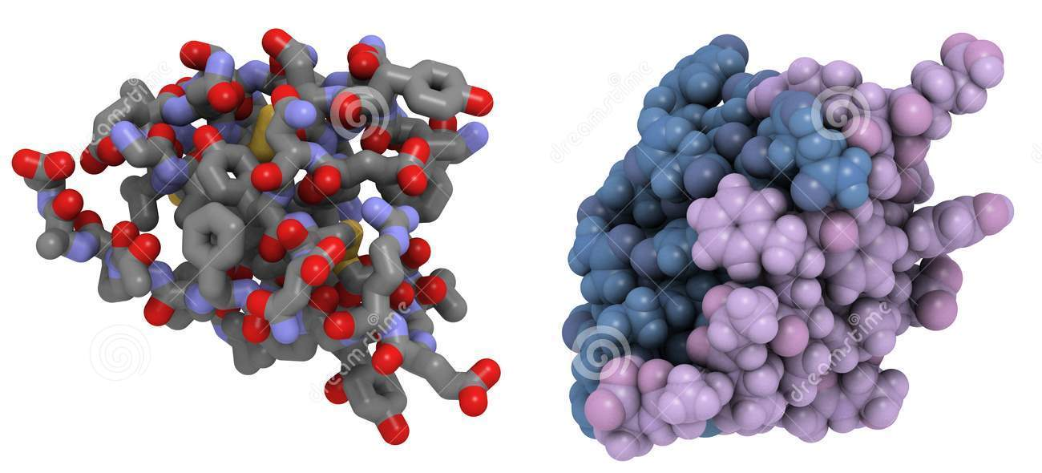
Таким образом, пространственное расположение атомов, которое большинством химиков XIX века считалось непознаваемым, в XX веке удалось определить физическими методами.
В последующий период, возможность «увидеть» и «измерить» молекулу привела к установлению зависимости между стереохимическими особенностями строения веществ и их физико-химическими и биологическими свойствами.
Основы рентгеноструктурного анализа белков были разработаны Д. Кроуфут-Ходжкин, Д.Д. Берналом, У.Л. Брэггом, Л. Полингом.
Модель молекулы инсулина

Slide 47
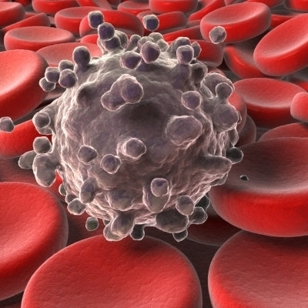
В ХХ веке самостоятельной дисциплиной стала коллоидная химия – наука о дисперсном состоянии веществ с определяющим влиянием поверхностных явлений.
Возникнув в середине XIX века (в работах английского химика Т. Грэма и др.), к 1910-м годам теоретические представления в этой области эволюционировали от противопоставления коллоидов и кристаллоидов до концепции об универсальности коллоидного, т.е. дисперсного состояния вещества.
Плазма крови человека – это коллоидно-дисперсионная система

Slide 48
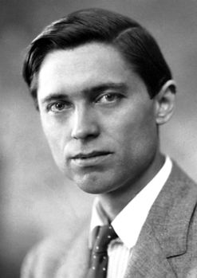
В 1910-1930-х годах важный вклад в развитие коллоидной химии внесли: австрийский физико-химик Р.А. Зигмонди (установление микрогетерогенной природы коллоидных растворов), французский физик Ж.Б. Перрен (открытие седиментационного равновесия), шведский физико-химик Т. Сведберг (использование ультрацентрифуги для дисперсионного анализа).
Теодор Сведберг
(1884-1971)

Slide 49
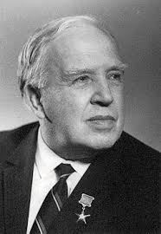
Российский ученый П.А. Ребиндер открыл эффект адсорбционного понижения механической прочности твердых тел – эффект Ребиндера.
И. Лэнгмюр разработал теоретические основы устойчивости коллоидных систем, а также внес вклад в развитие представлений о строении мономолекулярных адсорбционных слоёв на поверхности жидкостей и вывел уравнение изотермы адсорбции.
Пётр Александрович Ребиндер
(1898-1972)

Slide 50
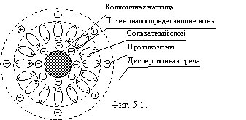
Обнаружение специфики коллоидной частицы позволило считать её примером усложнения уровней внутренней организации вещества по сравнению с атомом или молекулой, которые были выделены во второй половине XIX века.

Slide 51
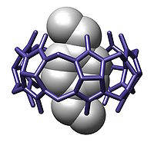
К более сложным видам организации вещества, которые часто трудно отнести к физическим или химическим, относят, полученные в 1950-1990-х годах «топологические молекулы» катенаны и ротоксаны; супрамолекулы и наносистемы.
Ротаксаны — класс соединений, состоящих из молекулы гантелевидной формы и циклической молекулы, «надетой» на неё. Впервые ротаксан синтезировали в 1967 году (И. Харрисон и С. Харрисон. США).
Компоненты ротаксанов (линейная и циклическаямолекулы) связаны чисто механически без участия химической связи. Этот способ соединения молекул называется топологической связью.

Slide 52
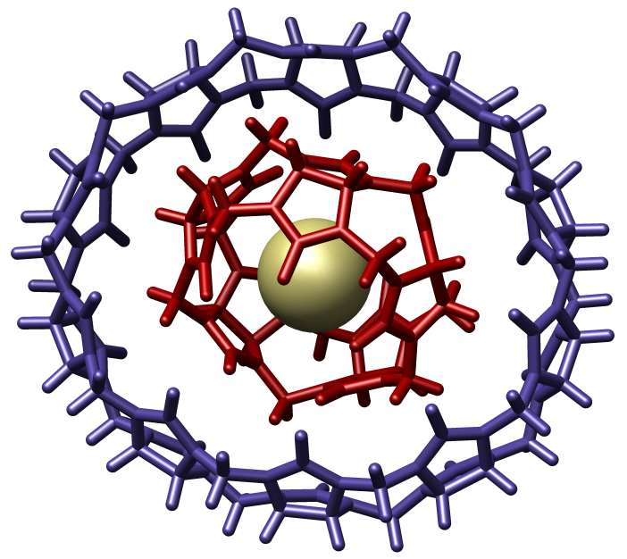
Наносистемы (наноразмер – это размер коллоидной частицы) стали выделять в отдельную группу химических объектов примерно в 1980-1990-х годах, тогда же возникло специальное направление исследований – нанохимия.
Супрамолекулярный комплекс иона хлора, кукурбит [5] урила и кукурбит [10] урила

Slide 53
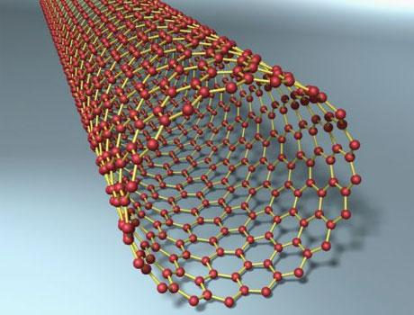
Нанохимия – химия и технология объектов, размеры которых порядка 10⁻⁹ м (кластеры атомов, макромолекулы).
Нанотехнологии – это технологии, оперирующие величинами порядка нанометра. Поэтому переход от «микро» к «нано» – это качественный переход от манипуляции веществом к манипуляции отдельными группами атомов.

Slide 54
Супрамолекулярная (надмолекулярная) химия (Supramolecular chemistry) — междисциплинарная область науки, включающая химические, физические и биологические аспекты рассмотрения более сложных, чем молекулы, химических систем, связанных в единое целое посредством межмолекулярных (нековалентных) взаимодействий.
Супрамолекулярный комплекс типа «гость-хозяин»

Slide 55
В ХХ веке на стыке ядерной физики и химии появилась новая область исследований – радиохимия. В числе задач этой области науки – изучение реакций, характерных для радиоактивных элементов и продуктов их распада; исследование состава продуктов ядерных превращений; разделение радиоактивных изотопов; получение меченых соединений и т.п.

Slide 56
В 1920-1930-х годах радиоактивные индикаторы были впервые применены венгерским радиохимиком Г. Хевеши для изучения биохимических процессов.
В 1947 году американский радиохимик У.Ф. Либби разработал метод датирования археологических, геологических и других объектов с помощью изотопа углерода-14.
Современный метод клинического исследования с использованием позитронно-эмиссионной томографии

Slide 57
Использование специальных лазеров в конце 1960-х годов для инициирования или модификации химических реакций привело к возникновению лазерной химии и фемтохимии (использующей воздействие на молекулы лазерных импульсов длительности 10⁻¹⁵ с).

Slide 58
На основе данных лазерной химии в конце 1980-х годов была разработана технология фемтосекундной спектроскопии в работах А. Зевейла, которая позволила детектировать единичные атомы и молекулы, а также наблюдать спектры переходного состояния (активных комплексов) химических реакций.
Ахмед Зевейл
(род.1946)

Slide 59
В 1970-х годах американскими физико-химики Ф.Ш. Роуланд и М. Молина разработали теорию уменьшения озонового слоя атмосферы в присутствии фреонов. Эта теория привела к важным технологическим изменениям и необходимости ограничения производства фреонов и поиска их заменителей.
Марио Хосе Молина
(род. 1943)

Slide 60
Механизм образования озона
Образование:
О₂ + hν → О^{т} + О^{с} (ν<240 нм)
О₂ + О^{т} + М → О₃ + М* (1)
Молекула озона может взаимодействовать с атомом кислорода с образованием двух молекул кислорода. Эта реакция называется реакцией с участием «нечетного кислорода» и приводит к стоку (выводу) озона из стратосферы.
О₃ + О → 2О₂
О₃ + hν → О₂ + О^{с}
О₃ + hν → О₂ + О^{т} (2)
Реакции (1) и (2) – нулевой цикл озона.

Slide 61
Механизм разрушения озона
Известен ряд цепных процессов разрушения озона: реакции, протекающие с участием гидроксидных радикалов (водородный цикл), с участием оксидов азота (азотный цикл), с участием соединений хлора и брома (хлорный и бромный циклы).
Водородный цикл | Азотный цикл | Хлорный цикл
Н₂О + hν → ∙ОН + ∙Н ∙ОН + О₃ → НОО∙ + О₂ НОО∙ + О^{т} → ∙ОН + О₂ О₃ + О^{т} → 2О₂ | NО + О₃ → NО₂+ О₂ NО₂ + О^{т} → NО + О₂ О₃ + О^{т} → 2О₂ | Cl + О₃ → ClO + O₂ ClO + O^{т} → Cl + O₂ О₃ + О^{т} → 2О₂

Slide 62
Аналитическая химия
Появление новых физических, химических и биологических методов анализа (например, в 1920-х годах чешский химик Я. Гейровский разработал метод полярографии);
Повышение чувствительности и быстроты выполнения анализов (например, австрийский химик Ф. Прегль в 1920-е годы усовершенствовал метод элементного анализа органических веществ)
Анализ без разрушения анализируемого вещества, комбинирование методов анализа
Появление новых объектов анализа (экологические, медицинские)
Разработка методов внелабораторного анализа (химические сенсоры)

Slide 63
Неорганическая химия
В первой половине ХХ века акценты в научной химической проблематике были смещены в сторону физической и органической химии.
В неорганической химии появилась такая область исследований, как химия бороводородов, синтезированных впервые в 1912 году А. Штоком.

Slide 64
Дальнейшее развитие получила химия координационных соединений;
химия фтора (в 1927 году П. Лебо и А. Дамьен синтезировали уникальное соединение – фторид кислорода OF2.
В 1962 году американским ученым Н. Бартлетом получено первое химическое соединение инертного газа – XePtF₆.
Фторид ксенона (IV)

Slide 65
Характерной чертой развития теоретических представлений в неорганической химии ХХ столетия явилось глубокое проникновение в неё физико-химических концепций.
Например, в 1950-1960-х годах американский ученый Г. Таубе провел исследование в области координационных соединений, в результате которого был установлен механизм реакций электронного переноса в комплексах переходных металлов.
Генри Таубе
1915-2005

Slide 66
Начиная с середины ХХ века интерес к неорганической химии вновь повысился, что было связано с потребностью в новых материалах на основе неорганических веществ. Например, полупроводники для микроэлектроники, высокотемпературные сверхпроводники, жаропрочные сплавы на основе переходных металлов, соединения с определёнными электрическими, магнитными, оптическими свойствами и т.д. стали получать на основе технологий неорганического синтеза.
Сверхпроводники

Slide 67
Интересным в методологическом плане открытием в области неорганической химии стало обнаружение в самом начале ХХ века интерметаллических фаз (соединений) переменного состава. В 1912-1914 годах русский ученый Н.С. Курнаков предложил называть эти соединения бертоллидами в отличие от дальтонидов – соединений, подчиняющихся закону постоянства состава.
Матрёшка» Фесслера – это атом олова, расположенный, словно в шкатулке, в клетке из двенадцати атомов меди. А эта клетка сама находится в кристаллической оболочке из 20 атомов олова. Можно сказать, что перед нами бронза. Но очень необычная.

Slide 68
Открытие бертоллидов – соединений, не подчиняющихся стехиометрическим закономерностям, вызвало дискуссию о применимости к ним некоторых «классических» химических понятий.
Например, концепция о валентности элементов, по которой возможно предсказание характера межатомных связей и строения дальтонидов, фактически неприменима к соединениям переменного состава, для которых возможны более, чем двухэлектронные и менее, чем одноэлектронные связи.
Пирротин — распространенный минерал; сульфид железа переменного состава. Является поисковым признаком на медь и никель, иногда используется как руда железа.

Slide 69
Открытие бертоллидов, к которым позже многие ученые стали относить ионные кристаллы, поверхностные соединения¹, промежуточные комплексы в химических реакциях, сделало дискуссионным вопрос о том, что вообще следует понимать под химическим соединением.
_____________________________________
¹ В 1932 году Э. Леннард-Джонс теоретически обосновал возможность образования ковалентной связи между атомом адсорбируемого вещества и поверхностью адсорбента.
Джон Эдвард ЛЕННАРД-ДЖОНС
(1894-1954)

Slide 70
С точки зрения квантовой теории, любое соединение характеризуется межатомным взаимодействием, появляющимся вследствие перекрывания волновых функций валентных электронов при определённых расстояниях между взаимодействующими атомами.

Slide 71
В связи с этим, В.И. Кузнецов (специалист в области методологии химии) определяет химическое соединение как «качественно определённое вещество, состоящее из одного или нескольких химических элементов, атомы которых за счет обменного взаимодействия (химической связи) объединены в частицы (молекулы, комплексы, первичные кристаллы или иные агрегаты)».
Вещество и антивещество – загадки современной науки

Slide 72
Курс истории химии завершился, но история науки химии творится здесь и сейчас! Желаю успехов!

